Slide 1
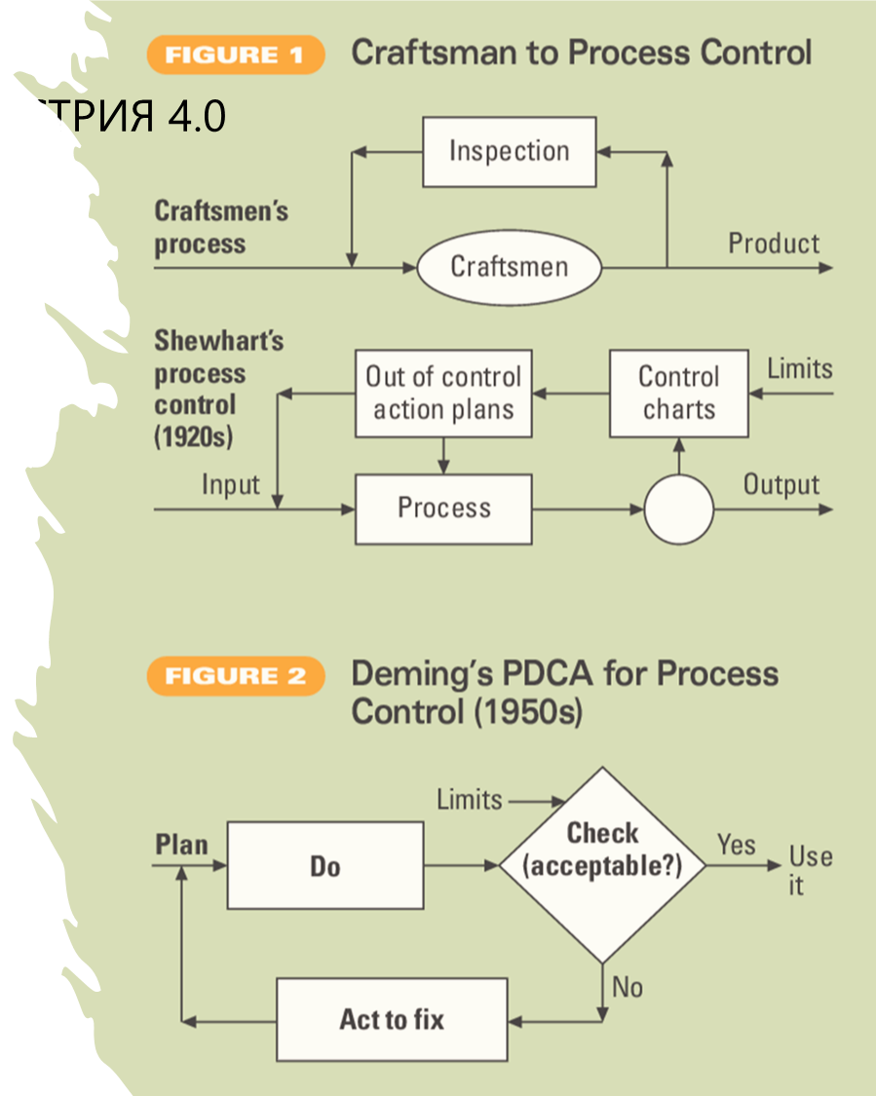
ИНЖЕНЕРНИ ВЪЛНИ, ДОВЕЛИ ДО ИНДУСТРИЯ 4.0
Първата инженерна вълна в развитието на научното знание за управленско моделиране на икономиката на машиностроителното предприятие като ключов елемент на индустриалната икономика
бележи времето на последното десетилетие на XIX век и първите
две десетилетия на XX век.
Състои се във формиране, развитие и разпространение на знание за операционно моделиране на производството.
Втората инженерна вълна в развитието на научното знание за управленско моделиране на икономиката на машиностроителното предприятие, като ключов елемент на индустриалната икономика, бележи времето на 3-то, 4-то и 5-то десетилетие на XX век.
Състои се във формиране, развитие и разпространение
на знание за управление на производствената
ефективност с фокус „качеството“.
Първата вълна се свързва с имената на машинните инженери
Хенри Таун, Фредерик Тейлър и Чарлз Алън, а втората с имената на електроинженерите Уолтър Шухарт, Уилям Деминг и Джозеф Джуран.

Slide 2
ИНЖЕНЕРНИ ВЪЛНИ, ДОВЕЛИ ДО ИНДУСТРИЯ 4.0
Третата инженерна вълна в развитието на научното знание за управленско моделиране на икономиката на машиностроителното предприятие, като ключов елемент на индустриалната икономика,
бележи времето на 7-мо, 8-мо и 9-то десетилетие на XX век.
Състои се във формиране, развитие и разпространение на знание за интегрирано компютърно моделиране на процесите на „продажби“, „производство“ и „доставки за производство“.
Това знание получава определение чрез понятията MRPI и MRPII.
Началата на третата инженерна вълна в развитието на знанието
за управленско моделиране на индустриалната икономика са
заложени от двама инженери на IBM: Джозеф Орлицки
и Оливър Уайт.
И трите инженерни вълни в развитието на научното знание за управленско моделиране на индустриалната икономика са дело на американски инженери.
MRPI (Material Requirements Planning) – знание за интегрирано компютърно моделиране на „продажби“, „производство“ и „доставки за производство“ без да се отчита производствения капацитет на предприятието.
MRPII (Manufacturing Resource Planning) – знание за интегрирано компютърно моделиране на същите процеси, но при отчитане на производствения капацитет.

Slide 3
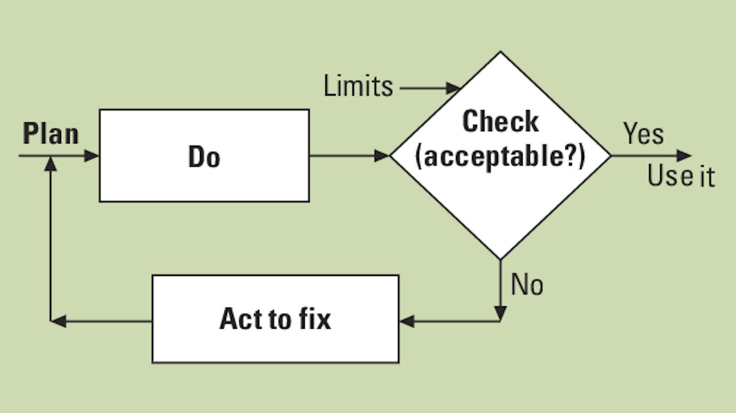

Slide 6
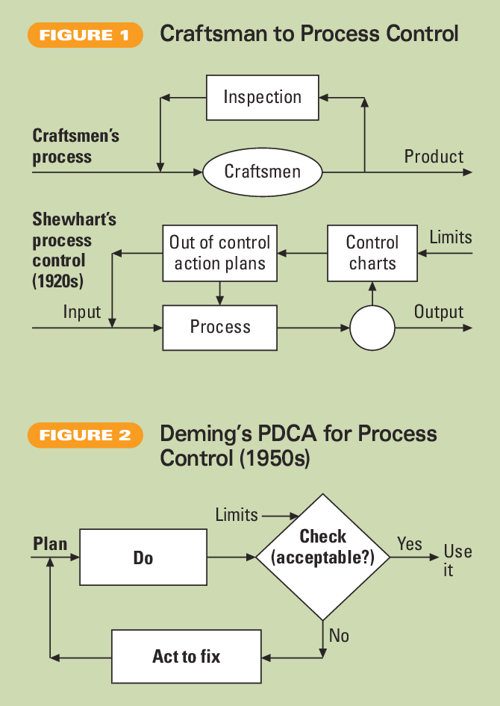

Slide 7
